Slide 1
Відбитки та відбиткові маси в ортопедичній стоматології лектор – завІДУВАЧ кафедри ортопедичної стоматології. д.мед.н.,доц. Костенко Світлана Борисівна
ДВНЗ «Ужгородський національний університет»
Стоматологічний факультет
Кафедра ортопедичної стоматології

Slide 2
Протезне поле відбиток модель протез протезне поле

Slide 3
Протезне ложе– комплекс органів та тканин, які знаходяться в безпосередньому контакті з зубним протезом.
Протезне поле – поняття, яке включає в себе органи та тканини щелепно-лицевої ділянки, які знаходяться в зоні опосередкованої та безпосередньої дії протезу (тканини протезного ложа, жувальні та мімічні м’язи, СНЩС, слинні залози, органи, які забезпечують нейрорегуляторну та трофічну функції).

Slide 4
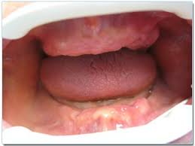
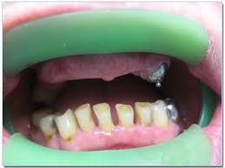
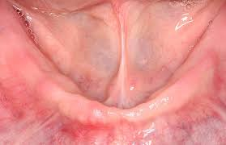
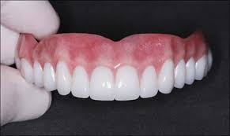
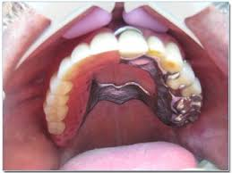
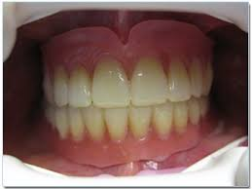
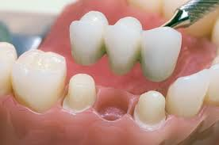

Slide 5
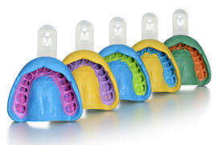
Відбитки

Slide 6
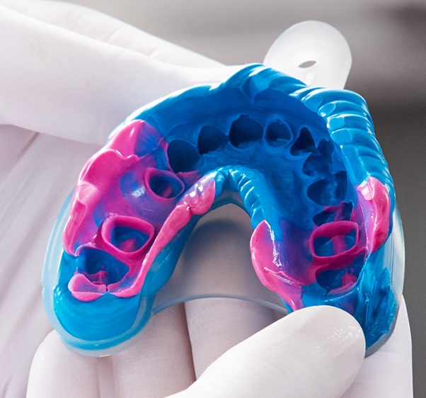
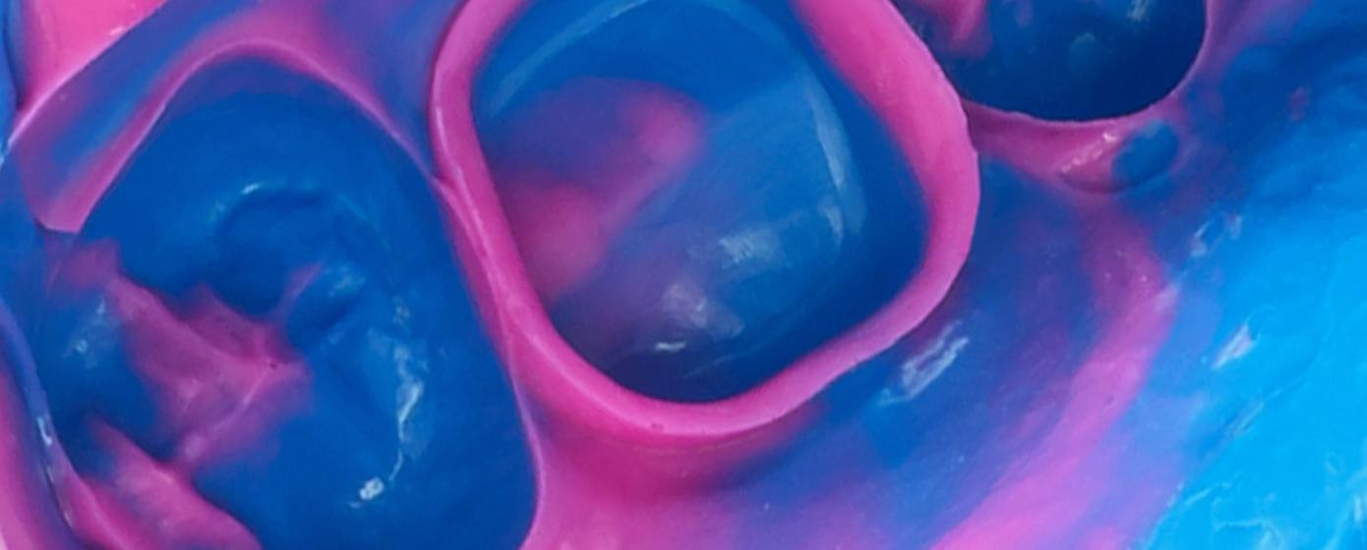
Відбиток – це негативне (зворотнє) відображення поверхні твердих та м’яких тканин порожнини рота,які розміщені на протезному полі та за його межами,та отримані за допомогою спеціальних матеріалів.

Slide 7
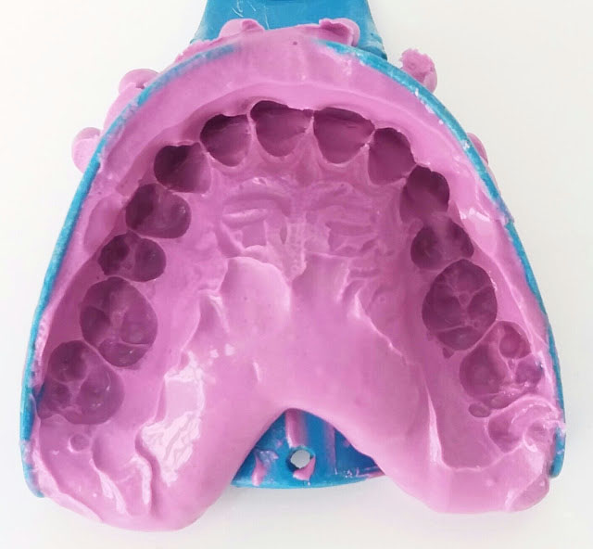
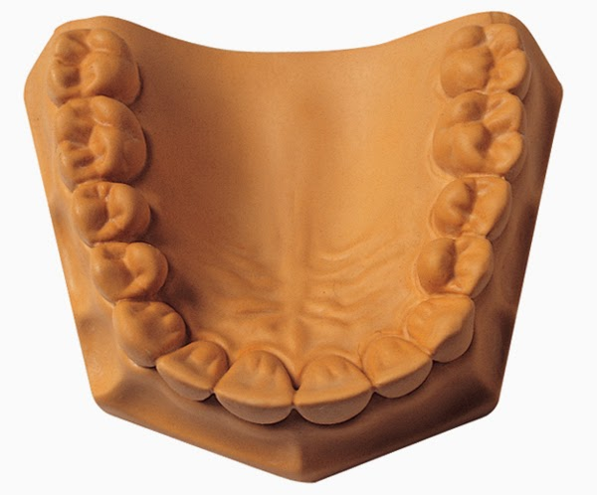
Метою зняття відбитку є отримання моделі, котра повторює анатомічні утворення в порожнині рота і являється позитивним відображенням протезного ложа.
Види моделей: діагностичні, робочі (основні), допоміжні та контрольні моделі.

Slide 8
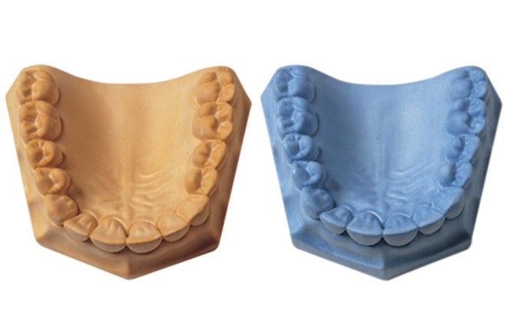
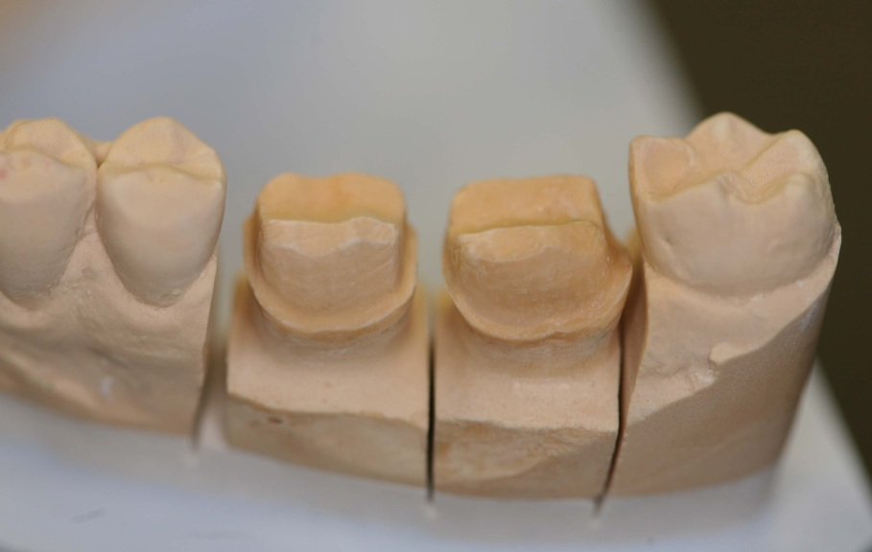
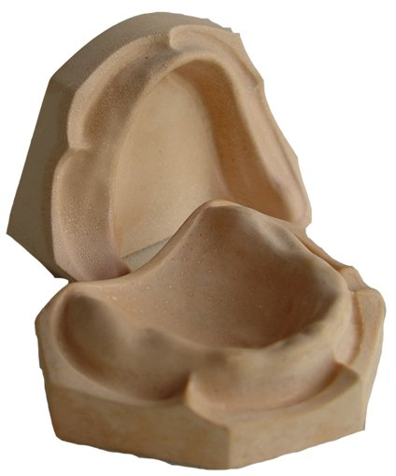
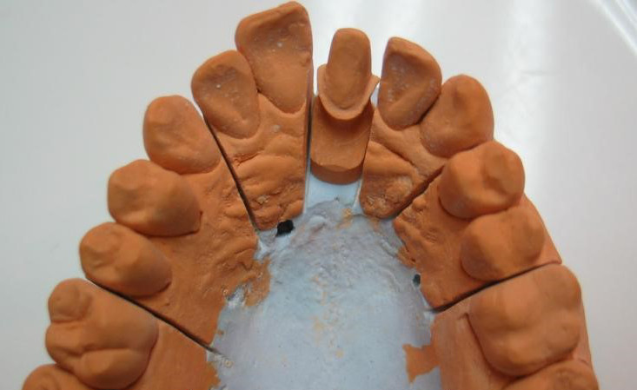

Slide 9
Класифікація моделей
Діагностичні моделі – для уточнення діагнозу в складних ситуаціях, планування лікування та визначення конструкції майбутнього протезу чи лікувального апарату.
Робочі моделі – безпосередньо для виготовлення ортопедичних конструкцій.
Вони повинні бути відлиті з супер-гіпсу і максимально точно відтворювати протезне ложе.
Контрольні моделі необхідні для оцінки ефективності в процесі лікування.
Допоміжні моделі потрібні для повного відтворення інформації про будову зубного ряду щелепи та створення повноцінної клінічної ситуації порожнини рота з відображенням зубів-антагоністів.

Slide 10
Класифікація відбитків
За призначенням:
робочі та допоміжні;
За протяжністю:
повні та часткові;
За методикою отримання:
анатомічні та функціональні.
За ступенем компресії, яка створюється відбитковим матеріалом на тканини протезного ложа:
розвантажуючі, компресійні, диференційовані;

Slide 11
Класифікація відбитків за Гавріловим Є.І
Попередні
Остаточні
Функціональні
Анатомічні
За методикою оформлення країв:
за допомогою пасивних рухів (лікар);
за допомогою жувальних та інших рухів;
за допомогою функціональних проб;
За ступенем компресії
слизової оболонки:
Отримані під мінімальним тиском;
Комбіновані;
Отримані під тиском
Під довільним тиском
Під жувальним тиском
Під дозованим тиском

Slide 12
Анатомічні відбитки –
являються статичним відображенням протезного ложа і оточуючих його тканин. Їх отримують при виготовленні всіх видів ортопедичних конструкцій. В процесі зняття анатомічного відбитку м’які тканини, які обмежують краї відбитку, знаходяться в спокої.

Slide 13
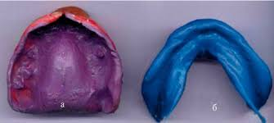
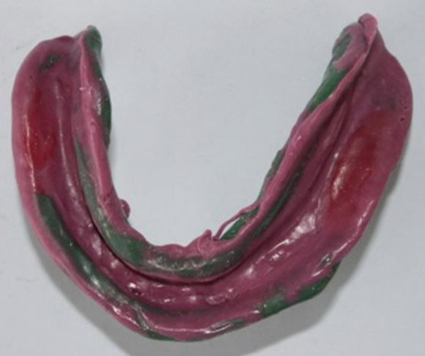
Функціональні відбитки –
знімаються при виготовленні знімних протезів, коли потрібно забезпечити їхню фіксацію методом функціонального присмоктування з створенням клапанної зони.
При цьому використовують жорсткі індивідуальні ложки, які ретельно припасовують в порожнині рота. В процесі зняття функціонального відбитка необхідно активне та пасивне формування його країв м’якими тканинами, які знаходяться в процесі функції.

Slide 14
ФУНКЦІОНАЛЬНІ ВІДБИТКИ
Компресійні – отримують
при пальцевому тиску лікаря
чи при тиску прикушування пацієнта
Декомпресійні (розвантажуючі) –
отримуються без тиску
на тканини протезного ложа
Диференційовані –
забезпечують
вибіркове навантаження
на окремі ділянки
протезного ложа
залежно від їх
функціональної виносливості

Slide 15
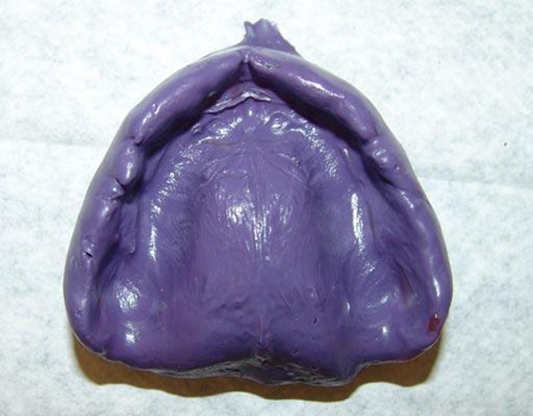
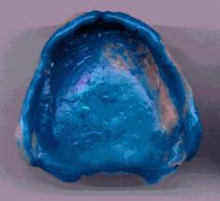
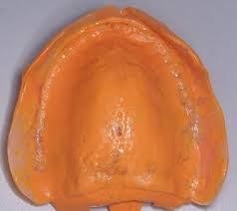

Slide 16
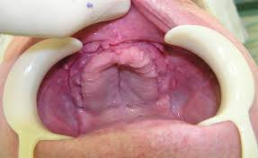
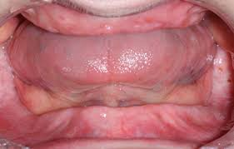
Вибір ступеня мукокомпресії залежить від особливостей слизової оболонки порожнини рота.
В більшості випадків рекомендують знімати диференційовані відбитки, так як в різних ділянках протезного ложа піддатливість слизової оболонки, як правило, різна.

Slide 17
Ділянки декомпресії створюють в зонах з атрофованою чи надмірно піддатливою слизовою оболонкою, а також при наявності «плаваючого гребеня» - альвеолярного відростка, який позбавлений кісткової основи.
При наявності слизової оболонки з рівномірним помірно вираженим підслизовим шаром показано зняття компресійних відбитків.
Різноманітний ступінь компресії досягається шляхом створення перфорацій в відбитковій ложці, використання відбиткових матеріалів з різними мукокомпресійними властивостями.

Slide 18
Відбиткові ложки

Slide 19
Класифікація відбиткових ложок
По стороні застосування:
Для одностороннього відбитку (з одної щелепи);
Для двостороннього відбитку (в прикусі).
По ступеню відповідності протезному ложу:
Індивідуальні;
Стандартні;
Напівіндивідуальні (ложки Шрейнмейкерса).
По матеріалу:
Металеві;
Пластмасові;
По розміру
По протяжності:
Повні;
Часткові.

Slide 20
Класифікація відбиткових ложок
За наявністю елементів ретенції:
Без елементів ретенції;
Перфоровані;
З кантом по бортику (Rim Lock).
По формі
Для беззубої щелепи;
Для повного зубного ряду;
Для часткової адентії.
З допоміжними конструктивними особливостями:
Розсувні;
Розбірні.

Slide 21
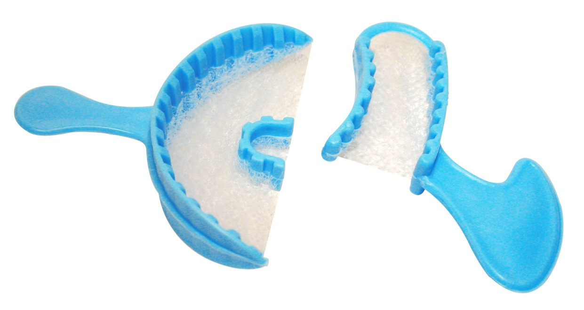
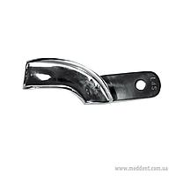
За стороною застосування:
Для двостороннього відбитку
(в прикусі)
Для одностороннього відбитку
(з одної щелепи)

Slide 22
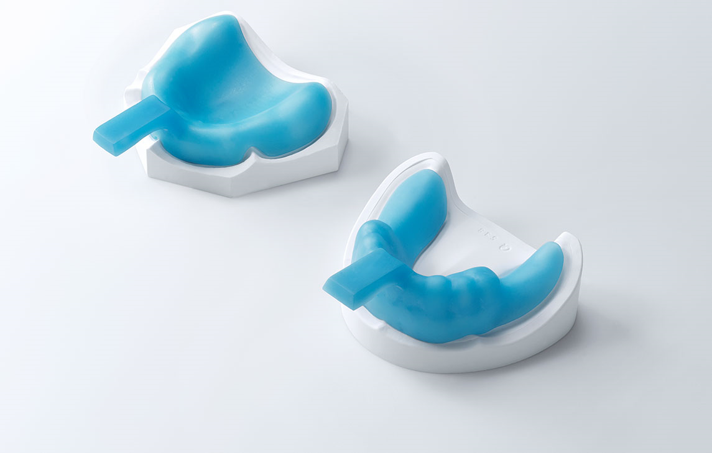
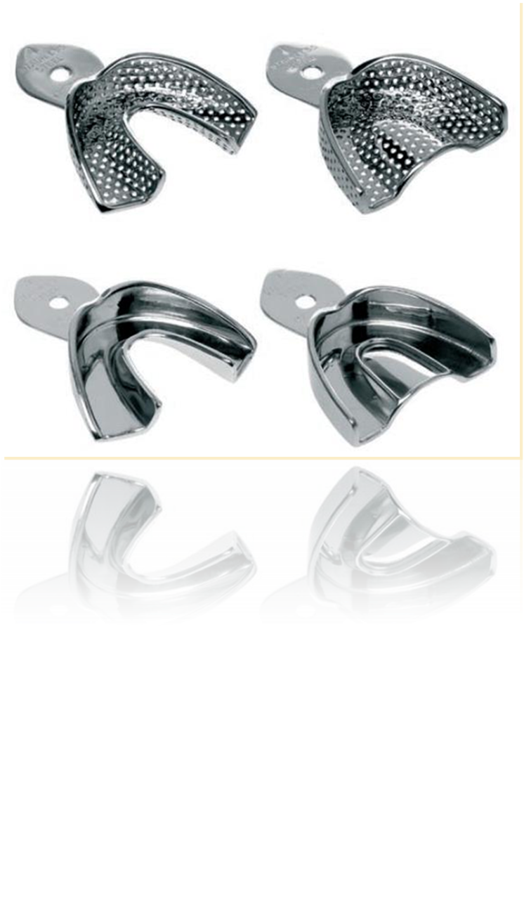
За ступенем відповідності протезному ложу:
Індивідуальні
Стандартні

Slide 23
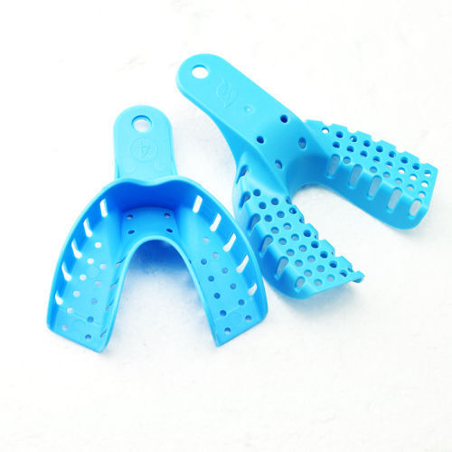
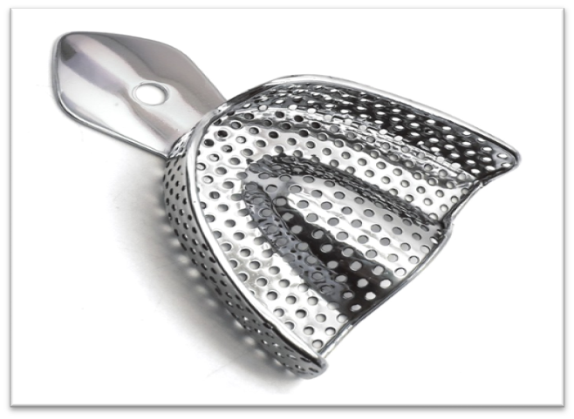
За матеріалом:
Пластмасові
Металеві

Slide 24
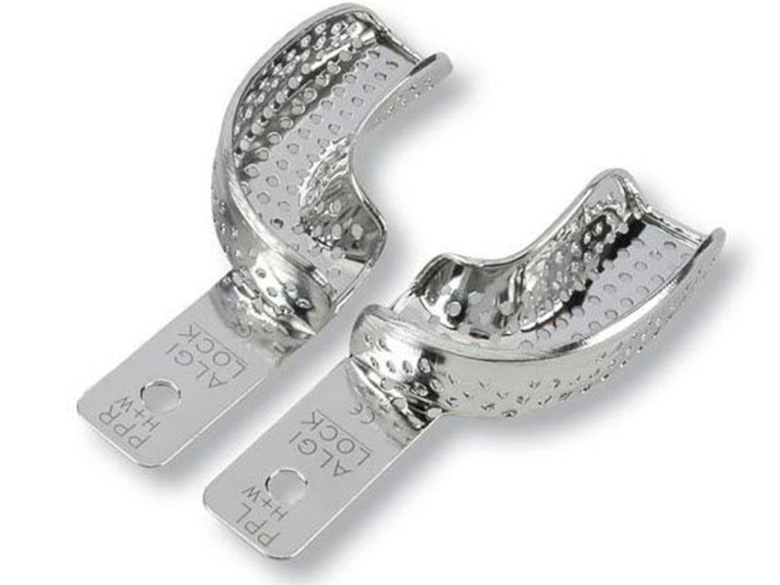
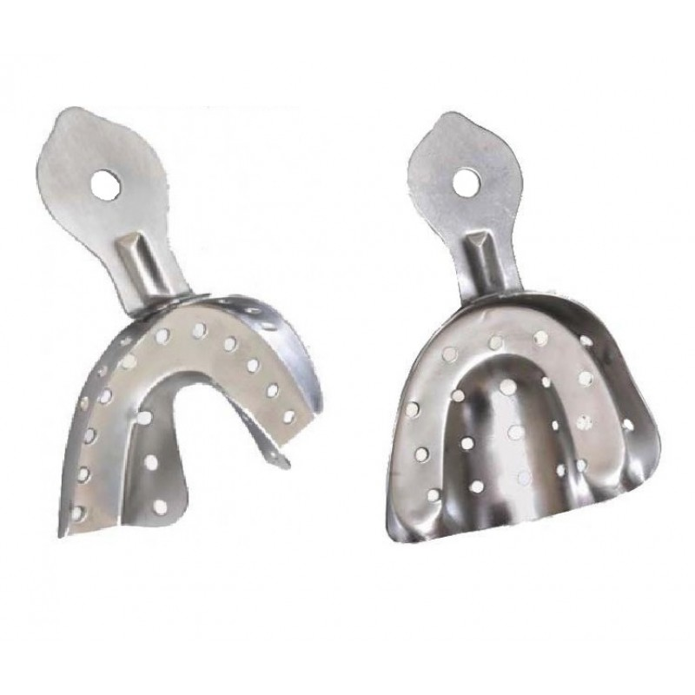
За протяжністю:
Часткові
Повні

Slide 25
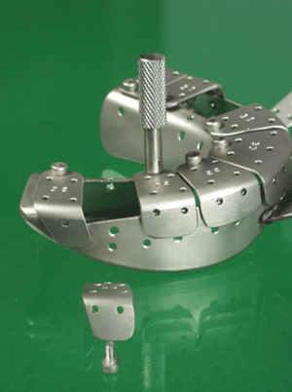
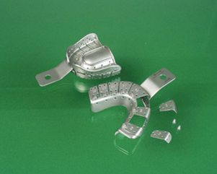

Slide 26
Критерії, що впливають на отримання якісних відбитків:
Підбір відбиткової ложки;
Якість відбиткового матеріалу;
Методика зняття відбитку;
Дотримання інструкції та збереження пропорцій: правильне дозування і замішування відбиткового матеріалу;
Адгезивні властивості відбиткового матеріалу до ложки;
Умови зберігання відбиткового матеріалу та отриманого відбитку.

Slide 27
Вимоги до якісного відбитку:
Щільне прилягання до відбиткової ложки на всьому протязі та щільна фіксація до неї;
Точне відображення всіх елементів протезного ложа і прилеглих до нього тканин;
Відсутність дефектів та деформацій (змазаних та розмитих ділянок, тріщин, пухирців, пор, відтяжок та інших дефектів).

Slide 28
Вимоги до якісного відбитку:
Рівномірна товщина країв відбитку на всьому протязі та з чіткими правильно оформленими краями (заокругленої правильної форми);
Розміщення відображення зубного ряду чи альвеолярного відростку в відбитку посередині між бортами ложки.
Відсутність деформації під час відливання моделі;
Відсутність усадки протягом часу, який необхідний для отримання моделі.

Slide 29
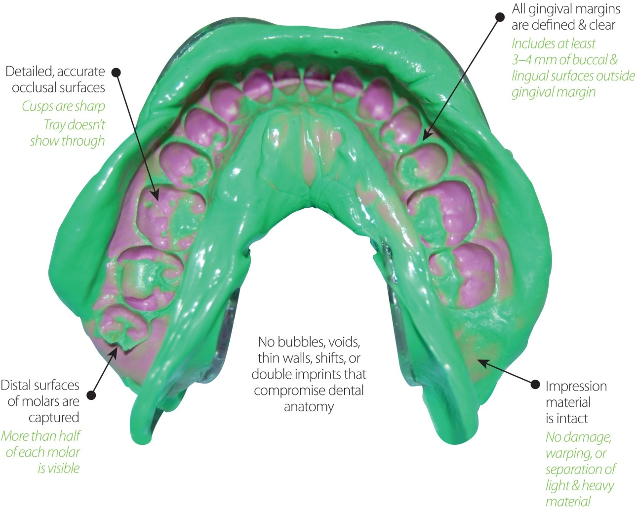
Оцінка якісного відбитку

Slide 30
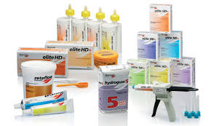
Відбиткові матеріали

Slide 31
Вимоги до відбиткових матеріалів:
- набувати пластичності за температури, яка не спричиняє опік слизової оболонки;
- в пластичному стані дозволяти без значного тиску отримувати точні відбитки рельєфу слизової оболонки і зубних рядів;
- легко вводитися в ротову порожнину і виводитися з неї цілим відбитком або частинами, які легко з’єднуються в одне ціле, зі збереженням рельєфу;
- протягом 2–5 хв. переходити у твердий або еластичний стан;
- не справляти шкідливий вплив на організм людини і не подразнювати СОПР

Slide 32
Вимоги до відбиткових матеріалів:
- не руйнуватись під дією слини;
- зберігати постійність форми та об’єму після виведення з ротової порожнини протягом терміну, достатнього для відливки моделі;
- не мати неприємного кольору, смаку і запаху;
- мати такий зв’язок із матеріалом моделі, який дозволяє легко роз’єднувати відбиток із моделлю;
- підлягати стерилізації, що дозволяє застосувати їх повторно;
- бути дешевими, зручними для фасування і транспортування.

Slide 33
Основні властивості відбиткових матеріалів:
Гідрофільність – властивість речовини інтенсивно взаємодіяти з водою (змочуватися), тобто в порожнині рота ні слина, ні ясенна рідина не перешкоджають проникненню відбиткового матеріалу в зубо-ясенну борозну.
Гідрофобність – властивість речовини погано взаємодіяти з водою (не змочуватися).

Slide 34
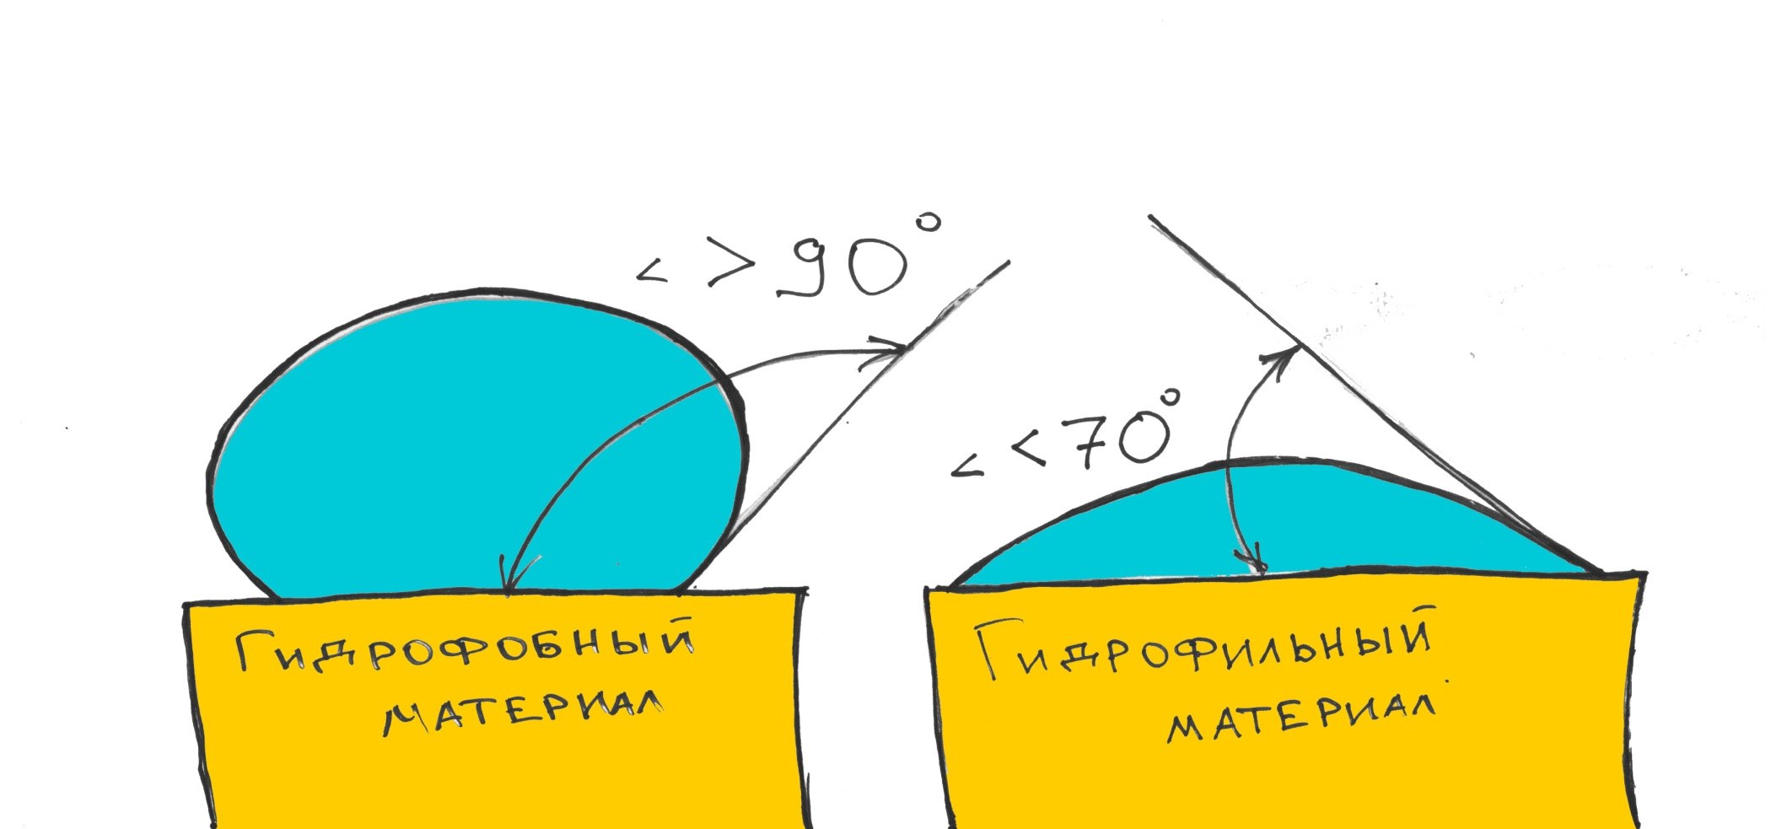
Гідрофільність і гідрофобність
Тест на гідрофільність: При розміщенні однакових крапель води на поверхнях різних матеріалів, в залежності від гідрофільності даних матеріалів буде залежати форма (площа прилягання) краплі до поверхні. Чим БІЛЬША гідрофільність, тим БІЛЬША площа прилягання та МЕНШИЙ крайовий кут змочування. І навпаки.

Slide 35
Гідрофільність і гідрофобність
Гідрофобні матеріали
С – силіконові
Полісульфідні
Гідрофільні матеріали
А – силіконові
Поліефірні

Slide 36
Тиксотропність -
властивість відбиткового матеріалу змінювати в'язкість під дією тиску (ставати рідким, текучим), а без тиску не розтікатися.

Slide 37
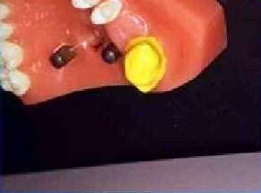
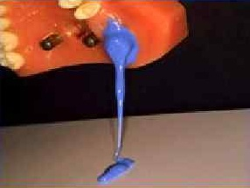
Тест на тиксотропність:
Замішану 1 дозу відбиткового матеріалу з диспенсера наносять на скляну пластинку, що розміщена перпендикулярно до горизонтальної поверхні, очікують до остаточного затвердіння маси та оцінюють ступінь її стікання по скляній поверхні.
Тиксотропні відбиткові матеріали
Нетиксотропні відбиткові
матеріали

Slide 38
В’язкість -
це властивість створювати супротив дії зовнішніх сил, які викликають текучість матеріалу.
В'язкість залежить від довжини макромолекули, ступеня витягнутості її складових, сили міжмолекулярної взаємодії, концентрації розчину, тиску, під яким відбувається витікання розчину.

Slide 39
В'язкість - це здатність матеріалів під дією розтягуючої нагрузки витягуватися.
Цей вид деформації характерний тим, що досліджуваний зразок збільшується в напрямку приложеної сили /довжину/ і звужується в поперечному перерізі.
Деякі матеріали мають велику в'язкість: золото, срібло, залізо. Інші зуботехнічні матеріали цієї здатності не мають: сталь, фарфор, і їх відносять до крихких матеріалів.
Крихкість є величиною протилежною в'язкості

Slide 40
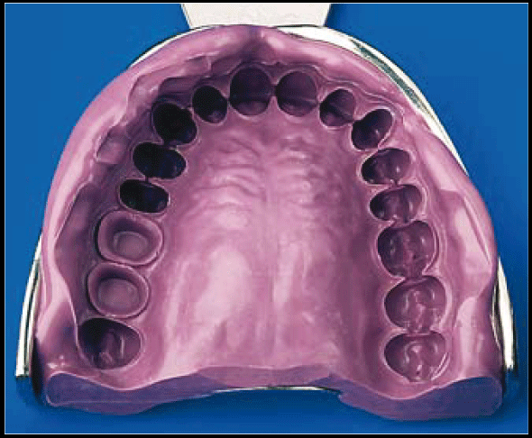
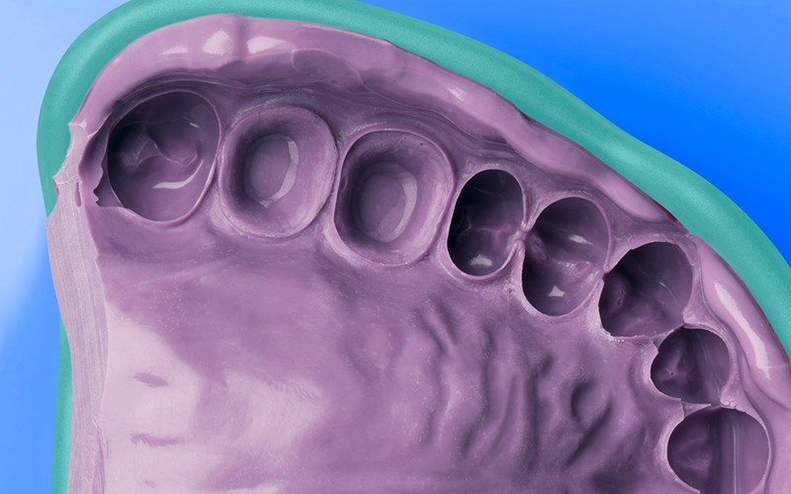
Точність відображення рельєфу поверхні відбитковим матеріалом:

Slide 41
Точність відображення відбитковим матеріалом рельєфу поверхні:
Безводневі еластомери 2,3 типів | 25μΜ
Безводневі еластомери 1 типу, альгінатні матеріали, агар-агарові гідроколоїди, цинк оксид-евгенольні відбиткові матеріали | 50μΜ
Безводневі еластомери 0 типу | 75 μΜ
Кристалічні відбиткові матеріали | -

Slide 42
Характеристика деформації відбиткових матеріалів при стисканні
Вид відбиткового матеріалу | min | max
Безводневі еластомери о та 1 типів | 0,8 % | 20 %
Безводневі еластомери 2 та 3 типів | 2 % | 20 %
Альгінатні та агар-агарові гідроколоїди | 5 % | 20 %

Slide 43
Оцінка деформації при стисканні відбиткових матеріалів
Деформація матеріалу при стисканні,% =

Slide 44
Відновлення відбиткових матеріалів після деформації

Slide 45
Відновлення відбиткових матеріалів після деформації
Вид відбиткового матеріалу | %
Безводневі еластомери | 96,5 - 100
Альгінатні та агар-агарові гідроколоїди | 95
Алебастр | 0
Компаунди | 0

Slide 46
Пластичність – це властивість матеріалів деформуватися без пошкодження структури під дією зовнішніх сил і зберігати «нову» форму після припинення їх дії.
Текучість – це здатність матеріалу заповнювати форму (вид пластичної деформації).
Твердість – властивість, яка характеризує спротив матеріалу під час дії тиску.

Slide 47
Усадка відбиткових матеріалів
це зменшення лінійних розмірів і об’єму тіла при його затвердінні, охолодженні та зберіганні.

Slide 48
Визначення усадки відбиткових матеріалів

Slide 49
Зміни маси гідроколоїдних відбиткових матеріалів, залежно від вмісту води при різноманітних умовах зберігання відбитків
Імбібіція – здатність гелю поглинати рідину, збільшуючись при цьому в об'ємі.
Синерезіс – це виділення вільної рідкої фази, обумовлене ущільненням макромолекул в процесі структурної перебудови, що відбувається після гелеутворення.

Slide 50
Усадка альгінатних відбиткових матеріалів в залежності від умов зберігання відбитку

Slide 51
Усадка еластомерних відбиткових матеріалів

Slide 52
Лінійна усадка еластомерних відбиткових матеріалів

Slide 53
Лінійна усадка еластомерних відбиткових матеріалів

Slide 54
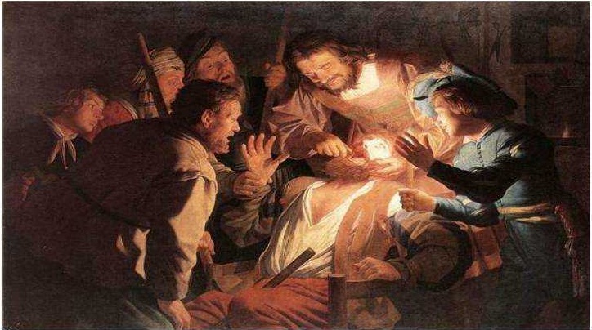
Історія розвитку відбиткових матеріалів

Slide 55
Історія розвитку відбиткових матеріалів
1711 р. - Віск (Матсіас,Готтфрід,Пурман)
1842 р. - Гуттаперча (Монтомері)
1844 р. - Алебастр (Весткотт)
1856 р. - Компаунд (Чарльс Стенс)
1925 р. - А-А гідроколоїд (Альфонс Поллер)
1935 р. - ZOE паста (Росс)
1940 р. - Альгінати (Вілдінг)
1954 р. - Полісульфіди, тіоколові
1955 р. - С-силікони
1965 р. - Поліефіри
1975 р. - А-силікони

Slide 56
Вимоги до відбиткових матеріалів:
- Не створювати негативного впливу на тканини порожнини рота та організм вцілому;
- Дозування компонентів відбиткового матеріалу повинно бути легким;
- Приготований відбитковий матеріал повинен бути однорідним,
- Матеріал повинен легко вводитися та виводитися після свого затвердіння з порожнини рота;

Slide 57
Вимоги до відбиткових матеріалів:
- Не мати різкого запаху та смаку;
- Не руйнуватися при взаємодії з середовищем порожнини рота;
- Володіти слабкими антисептичними властивостями;
- Точно відображати рельєф;
- Комфортний час твердіння відбиткового матеріалу в умовах вологості та температури порожнини рота;

Slide 58
Вимоги до відбиткових матеріалів:
- Повне відновлення після деформації;
- Збереження постійних розмірів після виведення відбитку;
- Не вступати в реакцію з моделювальними матеріалами, гіпсом;
- Можливість обробки та дезінфекції.

Slide 59
Класифікація відбиткових матеріалів
1.Тверді
-Кристалічні:
-Гіпс
-Цинк оксид-евгенольні маси
2.Термопластичні
-Стенс
-Маса Вайнштейна
-Маса Керра1

Slide 60
Класифікація відбиткових матеріалів
3.Еластичні
3.1. Гідроколоїдні
-Агарові (оборотні);
-Альгінатні (необоротні).
3.2. Еластомерні
-Поліефірні;
-Полісульфідні;
-Силіконові матеріали, які твердіють в ході реакції поліконденсації (С-силікони);
-Силіконові матеріали, які твердіють в ході реакції полі приєднання, тобто вони аддитивні. (А-силікони).

Slide 61
Матеріали, що кристалізуються або тверді відбиткові матеріали
ГІПС
В стоматологічній практиці застосовується напівгідрат сульфату кальцію CaSO4∗0,5H2O, що виготовляється із природнього гіпсу шляхом обжигу в спец. печах з наступним механічним подрібненням і просіюванням через сито.
Для отримання відбитків рекомендують використовувати гіпс, що пройшов термообробку при t°=170°С на протязі 12 годин.
При гідратації гіпсу, він знову переходить в двохгідрат, і через деякий час затвердіває; реакція супроводжується виділенням тепла.

Slide 62
Вплив t° на швидкість затвердіння гіпсу.
Підвищення температури суміші до 30-37°С веде до скорочення терміну схоплення гіпсу.
Температура 38-50° - не впливає на швидкість схоплення.
При темп-рі > 50 °С швидкість схоплення падає
Після 100°С – процес схоплення не відбувається.
Вплив ступеню подрібненності гіпсу
Чим дрібніше подрібнений гіпс, тим більша його поверхня, тим швидше він схоплюється.
Чим інтенсивніше замішування, тим тісніший контакт між гіпсом і водою, швидше протікає процес схоплення
Каталізатори схоплення :
сульфат калію /K2SO4/,
сульфат натрію / Na2 SO4 / ,
хлористий натрій / NaCL / ,
хлористий калій /KCL /,
алюмокалієві квасцы / K2 SO4∗Al2(SO4)∗12H2O / ,
нітрат калію / KNO3 / .
Із них сульфат калію пришвидшує схоплення гіпсу в будь-яких концентраціях, інші до 3% конц. пришвидшують схоплення, а більшої концентрації– уповільнюють.
Інгібітори схоплення:
бура / Na2 B4 O7 /,
етиловий спирт /C2 H5 OH /,
цукор /C12 H22 O11
Столярний клей.

Slide 63
Класи гіпсу
Ступінь твердості |  | Застосування
І ступінь | М'який | Використовується в якості допоміжних матеріалів для отримання відбитків, гіпсування моделей в оклюдатор та артикулятор, в різноманітних технічних цілях.
ІІ ступінь | Середній
ІІІ ступінь | Твердий | При виготовленні діагностичних моделей, для виготовлення робочих моделей при знімному протезуванні
ІV ступінь | Підвищеної твердості | Для отримання розбірних та надміцних моделей для виготовлення незнімних і комбінованих ортопедичних конструкцій
V ступінь | Надтвердий

Slide 64
Типи гіпсу
ТИП | Супротив компресії , кг/см ² | Співвідношення води : порошку
І. Напівводневий гіпс для моделей (β-модифікація) | 40±20 | 0,5-0,75
ІІ. Напівводневий гіпс для моделей (β-модифікація) | 90 | 0,45-0,5
ІІІ. Напівводневий гіпс для моделей (α-модифікація) | 210 | 0,28-0,3
ІV. Напівводневий гіпс для моделей (α-модифікація) | 350 | 0,22-0,24
V. Напівводневий гіпс для моделей (α-модифікація) | 490 | 0,18-0,22

Slide 65
Фази кристалізації гіпсу
Фаза кристалізації | Час | Процеси
1 фаза – ФАЗА НАСИЧЕННЯ | 30-50 сек | Гіпс впитує вологу, набуває сметаноподібної консистенції
2 фаза – ФАЗА ПЛАСТИЧНОСТІ | 2-5 хв | Гіпс густіє, появляється пластичність. Введення в порожнину рота, формування країв відбитку (активним чи пасивним методом)
3 фаза – ФАЗА КРИСТАЛІЗАЦІЇ | 1-3 хв | Гіпс втрачає пластичність, стає крихким. Лінія зламу не чітка. Виведення відбиткової ложки, сегментація відбитку.
4 фаза – ФАЗА ЕКЗОТЕРМІЧНА | 5-8 хв | Гіпс нагрівається, достатньо твердий. Лінія зламу чітка, рівна. Виведення відбитку з порожнини рота, проведення оцінки якості відбитку.
5 фаза – ФАЗА КРИСТАЛІЗАЦІЇ | 30-60 хв | Гіпс міцний. Склеювання сегментів гіпсового відбитку. Відливання гіпсової моделі.

Slide 66
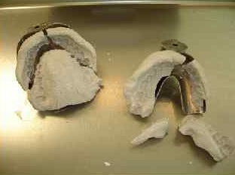
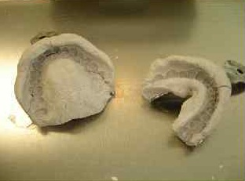
Гіпсові відбитки

Slide 67
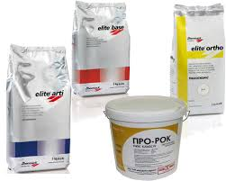
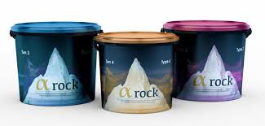
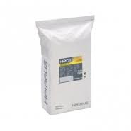
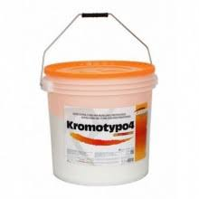
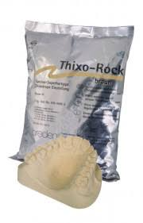
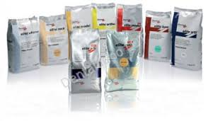
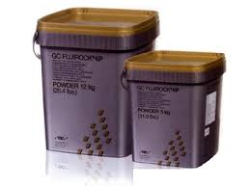
Гіпс стоматологічний

Slide 68
Цинк оксид-евгенольні матеріали
Жорсткий необоротний відбитковий матеріал, який отримується при змішуванні двох паст – основної пасти та каталазатора, в склад яких входять оксид цинку, рослинні масла, евгенол, смоли, наповнювачі, які надають матеріалу консистенцію пасти.

Slide 69
Цинк-оксид евгенольні матеріали

Slide 70
Тверді відбиткові матеріали
Гіпс, цинк оксид-евгенольні матеріали
«+»:
- Відсутність токсичності;
- Низька усадка;
- Швидке затвердіння в порожнині рота;
- Висока пластичність.
«-»:
- Неприємний присмак, сильний запах евгенолу;
- Відсутність адгезії до відбиткової ложки;
- Можливість виникнення алергічних реакцій;
- Крихкість та ламкість після затвердіння.

Slide 71
Термопластичні матеріали (компаунд)
Жорский оборотний відбитковий матеріал, який включає в свій склад композицію речовин: пластифікатори (парафін, стеарин, церезин, каніфоль)+наповнювачі (тальк, оксид цинку)+барвники та ароматизатори

Slide 72
Термопластичні відбиткові матеріали

Slide 73
Назва термопластичної маси | Температура плавлення, ⁰С | Покази до використання
Маса Вайнштейна № 1 | 50-60 | Відбитки з беззубих щелеп.
Маса Вайнштейна № 2 | 55-70 | Складні щелепно-лицеві апарати.
Маса Вайнштейна № 3 | 55-65 | Вкладки, штифтові зуби, напівкоронки.
Маса Вайнштейна № 4 | 50-60 | Індивідуальні ложки. Відбитки з беззубих щелеп.
Маса Вайнштейна № 5 | 50-65 | Оформлення країв індивідуальних ложок за методом Гербста.
Ортокор | 60 | Функціонально-присмоктуючі відбитки з беззубих щелеп з використанням індивідуальних ложок .
Дентафоль | 50-55 | Функціональні відбитки для виготовлення знімних протезів.
Акродент | 55-60 | Зубні протези, ортодонтичні апарати.

Slide 74
Термопластичні відбиткові матеріали
«+»:
- Постійна консистенція протягом всього часу знімання відбитку;
- Можливість неодноразового введення відбитку порожнини рота і його корекція;
- Добре з’єднується з відбитковою ложкою та легко відділяються від моделі.
«-»:
- Можливість опіку слизової оболонки порожнини рота;
- Можливість деформації при виведенні з порожнини рота при наявності ретенційних пунктів;
- Негайне відливання моделі, складність в роботі.

Slide 75
Термопластичні відбиткові матеріали
Розігрівання термопластичної
маси
Відбиток із термопластичного
матеріалу

Slide 76
Агар-агарові гідроколоїди
Еластичний матеріал, оборотний гідроколоїд на основі агар-агару (13-17%). Вміст води до 80 %.

Slide 77
Гідроколоїдна маса
Маса на основі агар-агару, який отримують з морських водоростей, при температурі 46⁰С стає текучою.
Найчастіше використовується для дублювання моделей.

Slide 78
Агарові відбиткові матеріали
«+»:
Простота та швидкість отримання відбитка;
Хороші органолептичні властивості;
Відсутність токсичності;
Висока точність відбитка;
Гідрофільність;
Оптимальна сумісність з гіпсами;
Низька вартість.
«-»:
Необхідність використання спеціальних відбиткових ложок;
Низка міцність на розрив;
Нестабільність в розмірі;
Вплив дезінфекції на якість відбитка;
Низький динамічний тиск при отриманні відбитка;
Одноразовість використання відбитка під час відливання моделі;
Отримання відбитку можливо лише однією методикою.

Slide 79
Складові частини альгінатних відбиткових матеріалів
ПОРОШОК
Альгінат натрію - 15 %
Альгінат калію – 15 %
Сульфат кальцію – 16 %
Наповнювач –60% Зшівальні агенти
Регулятори швидкості структурування
ВОДА
Добавки
ГЕЛЬ

Slide 80
Альгінатні відбиткові матеріали

Slide 81
Альгінатні відбиткові матеріали
«+»:
Фінансова доступність;
Можливість використання в роботі стандартних ложок;
Простота і надійність в використанні;
Гідрофільність;
Пластичність при введенні в порожнину рота;
Еластичність після остаточного затвердіння та під час виведення з порожнини рота;
Оптимальна передача рельєфів м’яких і твердих тканин порожнини рота;
Оптимальна сумісність з гіпсами;
Добре дезінфікуються.
«-»:
Погана адгезія до відбиткової ложки;
Один тип в’язкості;
Ручний спосіб замішування;
Низька механічна міцність на розрив після структуризації;
Швидка усадка відбиткового матеріалу після твердіння (30 хвилин);
Необхідність негайного відливання моделей.

Slide 82
Замішування альгінатної маси

Slide 83
Альгінатні відбитки

Slide 84
Безводневі еластомери (за хімічним складом):
Силіконові матеріали конденсаційного типу (С-тип);
Силіконові матеріали приєднувального типу (вінілполісилоксани, А-тип);
Полісульфідні;
Поліефірні.

Slide 85
Безводневі еластомери (за в’язкістю):
Тип в'язкості |  |  | Діаметр
0 | P (putty, very high ) | дуже висока | max 30 mm
1 | H (high) | висока | max 35 mm
2 | M (medium) | середня | 31-41 mm
3 | L (low) | низька | min 36 mm

Slide 86
Полісульфідні відбиткові матеріали (тіоколи)
Еластичний необоротний відбитковий матеріал на основі еластомеру, який отримують шляхом вулканізації полісульфідів малої молярної маси, які мають в якості закінчень групу – SH.
Полімеризація ініціюється каталізатором – діоксидом свинцю.

Slide 87
Представники

Slide 88
Полісульфідні (тіоколові)
відбиткові матеріали
«+»:
Тривалий робочий час;
Хороша адгезія до відбиткової ложки і між шарами відбитку;
Точність відтворення деталей протезного ложа;
Легкість виведення з порожнини рота;
Висока еластичність;
Висока міцність на розрив;
Низька усадка і термостабільність;
Фінансова доступність;
Тривалий термін зберігання.
Можливість відливання декількох моделей
«-»:
Вимагає використання індивідуальної ложки;
Неприємний смак і запах при замішуванні за рахунок вивільнення сірководню;
Довгий час вулканізації (до 7-10 хв), проте можна пришвидшити процес твердіння додаючи крапельно воду, яка виступає каталізатором для даного типу мас;
Гідрофобність;
Дискомфорт в роботі з матеріалом (липкий, в’язкий);
Потребує негайного відливання моделей;
Недостатня еластичність.

Slide 89
С-силіконові відбиткові матеріали
Еластичний необоротний відбитковий матеріал на основі еластомеру, який отримують шляхом поліконденсації диметилсилоксану з активними кінцевими гідроксильними групами.
Поліконденсація ініціюється каталізатором – двовалентною оловоорганічною речовиною.

Slide 90
Силіконові матеріали конденсаційного типу (С- силікони)
Утворення побічних продуктів в процесі поліконденсації диметилсилоксану

Slide 91
С - силікони

Slide 92
Переваги
Достатня точність для виготовлення суцільнолитих конструкцій
Невисока усадка
Еластичність та міцність як коригуючої, так і базової маси
Можливість проведення дезінфекції
Низька ціна

Slide 93
Недоліки
Не ідеальна якість при знятті відбитків з ретракційними нитками
Вимагають ретельного ручного перемішування різнорідних по костистенції маси і каталізатора
Складність точного дозування каталізатора, все «на око»
Не можна відливати моделі по відбитку багаторазово
Чутливість до вологи – гігроскопічність.
Низька гідрофільність
Недостатня адгезія до ложки
В літературі описується можливість токсичного ефекту
Немає автоматичного замішування
Незначно зайва жорсткість базової маси

Slide 94
А-силіконові відбиткові матеріали (вінілполісилоксани)
Еластичний необоротний відбитковий матеріал на основі еластомеру, який отримують шляхом приєднання полісилоксану, що обмежений вініловими групами.
Полімеризація ініціюється каталізатором – платиновою сіллю.

Slide 95
А- силікони

Slide 96
Переваги
- Розмірна точність,висока тіксотропність та гідрофільність;
- Стійкість до тиску;
- Відмінне пошарове з’єднання;
- Витримують дезінфекцію в будь-яких розчинах;
- Не мають смаку і запаху;
- Оптимальна сумісність з шкірою і слизовою оболонкою;
- Ідеальна кінцева твердість;
- Контурна чіткість і точність деталей.
- По відбитках із А-силіконів можна відлити декілька моделей
- Точність дозування бази та каталізатора
- Найменьша усадка,відливати моделі можна протягом 30 днів

Slide 97
Недоліки
- Перекись водню, анестетики, ретракційний розчин пошкоджують та інактивують каталізатор — необхідно працювати в ретельно промитій і висушеній порожнині рота;
- При застосуванні необхідно використовувати адгезив для відбиткової ложки;
- Має високу вартість.
- Не можна замішувати в латексних перчатках

Slide 98
Поліефірні відбиткові матеріали
Еластичний незворотний відбитковий матеріал на основі еластомеру, який отримують шляхом полімеризації поліефірного полімеру малої молярної маси з закінченнями у вигляді емін-етиленових груп.
Полімеризація ініціюється каталізатором – ефіром сульфонової кислоти.

Slide 99
Поліефірні відбиткові маси
Це відносно нові і сучасні відбиткові матеріали на основі поліефірних смол і сульфонових (наповнених жирних) кислот. За рахунок властивостей цих матеріалів, відбитки з них мають дуже високу точність, також початкову гідрофільність і дуже високу тіксотропність (це означає, що матеріал має високу пластичну в’язкість, тобто тече під тиском і зберігає в’язкість на зубному ряді). Бувають лише низького та середнього ступеня в’язкості, що зумовлює їх використання. Ці матеріали
можуть застосовуватись для отримання відбитків монофазною технологією, тобто одношаровою.

Slide 100
Поліефірні відбиткові матеріали

Slide 101
Переваги поліефірів
Можливість використання практично для всіх видів робіт;
Висока точність;
Простота замішування при використанні апарату автоматичного замішування - Пентамікс;
Висока тіксотропність;
Висока гідрофільність;

Slide 102
Переваги поліефірів
Можливість використовувати один відбиток для виготовлення декількох моделей;
Збільшений робочий час за рахунок зменшення часу схоплювання;
Висока міцність;
Можливість стерилізації і замочування в будь-яких розчинах, що застосовуються для знезараження відбитків;
Відбитки можна зберігати, за деякими даними, близько трьох тижнів без побоювання усадки.

Slide 103
Недоліки
Недоліки:
висока вартість;
недостатня пластичність;
інколи важко вивести відбиток із порожнини рота (через недостатню пластичність).

Slide 104
Покази
Область використання:
суцільнокерамічне протезування;
вініри;
вкладки;
накладки;
коронки;
функціональні відбитки;
будь-які знімні протези;
протезування на імплантантах

Slide 108
Основні періоди часу під час роботи з відбитковими матеріалами

Slide 109
Основні періоди часу, які використовуються при роботі з відбитковими матеріалами

Slide 110
Методи приготування відбиткових матеріалів:

Slide 111
Методики отримання відбитків
Одноетапний метод
Базується на отриманні відбитку базисною та коригуючою масами в одне відвідування.
Отримання двошарового відбитку з використанням шприца
Дана методика базується на тому, що коригуюча маса наноситься на відпрепаровані зуби зі спеціального шприца з голкою-замішувачем.
«Сендвіч-методика»
Даний метод передбачає одночасне внесення в відбиткову ложку базисної та коригуючої мас.

Slide 112
Методики отримання відбитків
Двоетапна методика:
- Традиційна методика зняття двошарового відбитку;
- «Ізолююча» методика.
Суть двохетапного методу отримання двошарових відбитків полягає в тому, що відбиток двічі вводиться в порожнину рота.
Одноетапна методика:
Методика з використанням техніки шприца;
Методика двофазного одномоментного відбитку.

Slide 113
Одношаровий одноетапний відбиток

Slide 114
Переваги та недоліки одношарового одноетапного відбитку:
«+»
Однорідність;
Висока точність;
Економія часу.
«-»
Утворення пор та пустот;
Не точне відображенні пришийкової ділянки відпрепарованих зубів.

Slide 115
Двошаровий одноетапний відбиток

Slide 116
Переваги та недоліки двошарового одноетапного відбитку:
«+»
Одночасна полімеризація;
Висока точність;
Економія часу.
«-»
Утворення пор;
Невеликий тиск в відображенні.

Slide 117
Двошаровий двохетапний відбиток

Slide 118
Переваги та недоліки двошарового двохетапного відбитку:
«+»
Високий відсоток позитивних результатів.
«-»
Деформація базового шару відбитку;
Затрата часу.

Slide 121
Дезінфекція відбитків:
Відбитковий матеріал | Дезінфікуючий засіб | Концентрація | Експозиція
Силіконовий відбитковий матеріал | Гіпохлорид натрію | 0,5 % | 20 хв
 | Глутаровий альдегід | 2,5 %, рН 7,0-8,7 | 5 хв
 | Глутарекс |  | 5 хв
 | Дезоксон | 0,1 % | 10 хв
 | Перекись водню | 6 % | 10 хв
 | Перекись водню | 4 % | 15 хв
Альгінатний відбитковий матеріал | Глутаровий альдегід | 2,5 %, рН 7,0-8,7 | 10 хв
 | Глутарекс |  | 10 хв
Полісульфідний відбитковий матеріал | Глутаровий альдегід | 2 % | 5 хв

Slide 122
ДЯКУЮ ЗА УВАГУ!

